Slide 1


校园表白墙 --- 项目计划书

Slide 2
目录
01
项目概述
04
02
可行性分析
02
实施计划
03
支持条件
04
参考资料与小组分工

Slide 3
项目概述
01

Slide 4

项目介绍
校园表白墙是一款社交娱乐网站,通过表白墙可以向喜欢的她或者他进行表白,这是一个大众化的表白信息公布平台,能够让彼此之间避免尴尬场面。

Slide 5
项目用户模块
交互
点赞、评论、收藏他人的表白墙
在楼中楼内交流
03
表白墙
反馈
对于自己的表白墙，用户可以删除、隐藏
02
04
向管理员反馈问题、举报用户
01
05
登录注册
个人中心

Slide 6
项目管理员模块
用户管理
删除用户、重置密码、禁言、查看用户信息
02
表白墙
反馈
删除、置顶、精选表白墙
01
03
接受用户反馈

Slide 7
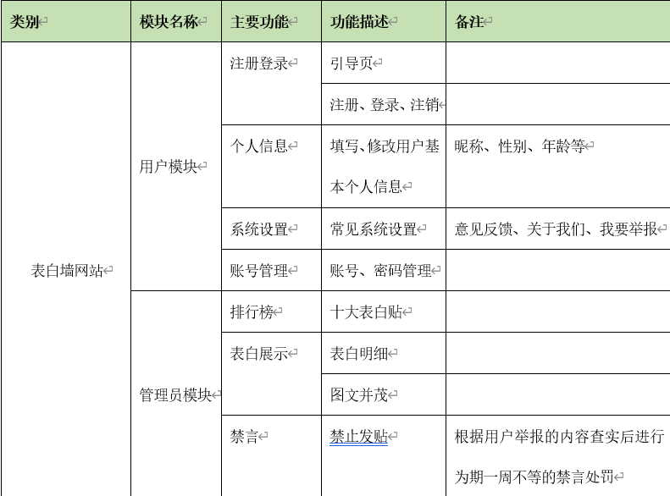

Slide 8
风险管理
潜在风险 | 调整策略
项目各阶段无法及时完工 | 与杨老师沟通交流困难之处
实际花费超出预算 | 削减不必要的开支
电脑出现故障 | 借用他人电脑，或者使用机房
用户的需求出现偏差 | 收集反馈，积极调整功能

Slide 9
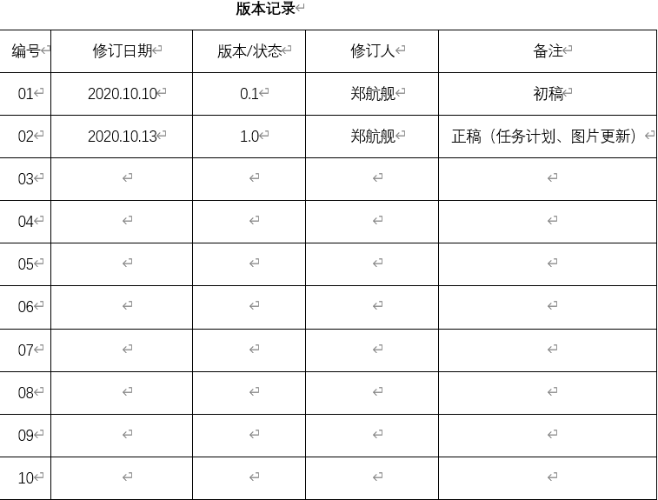
版本记录

Slide 10
可行性分析
02

Slide 11
技术上的可行性
此次我们选择的是开发一个网站，开发前端暂定使用vue，后端暂定使用springboot，主要的原因是vue+springboot可以实现前后端分离开发，功能强大。
项目成员在此前有一定的网页制作经验，学习成本较低。

Slide 12
管理上的可行性
系统主要应用于学院内部，对管理员赋予数据录入、查询、修改以及对数据库的清零等功能。

Slide 13
安全上的可行性
在建立数据库时可以通过对数据库的设计用户名和密码进行保密，以及在建立数据库以后可以对数据进行压缩等技术，保证数据的安全，使数据库具有安全保障。

Slide 14
社会因素的分析
该软件的开发不会侵犯国家、集体和他人的利益。对于一个论坛，特别是匿名论坛来说，发帖的内容是一个重要的审查部分。我们希望引入一个屏蔽词库作为在发帖时
的初步审查，同时在网站内加入举报功能，管理员可以看到匿名发表白贴用户的账号并拥有禁言和封禁的权力。

Slide 15
实施计划
03

Slide 16
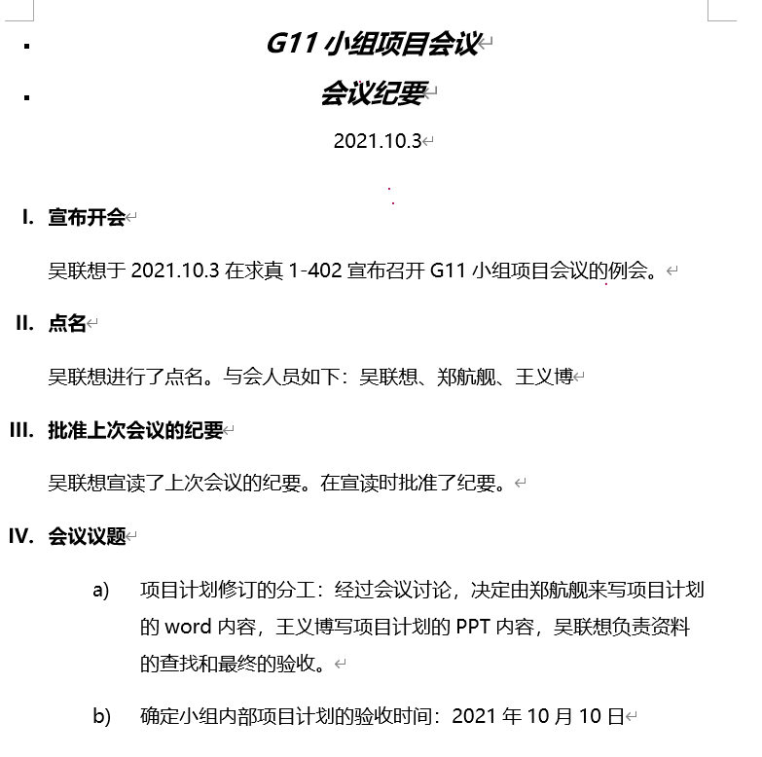
会议记录

Slide 17
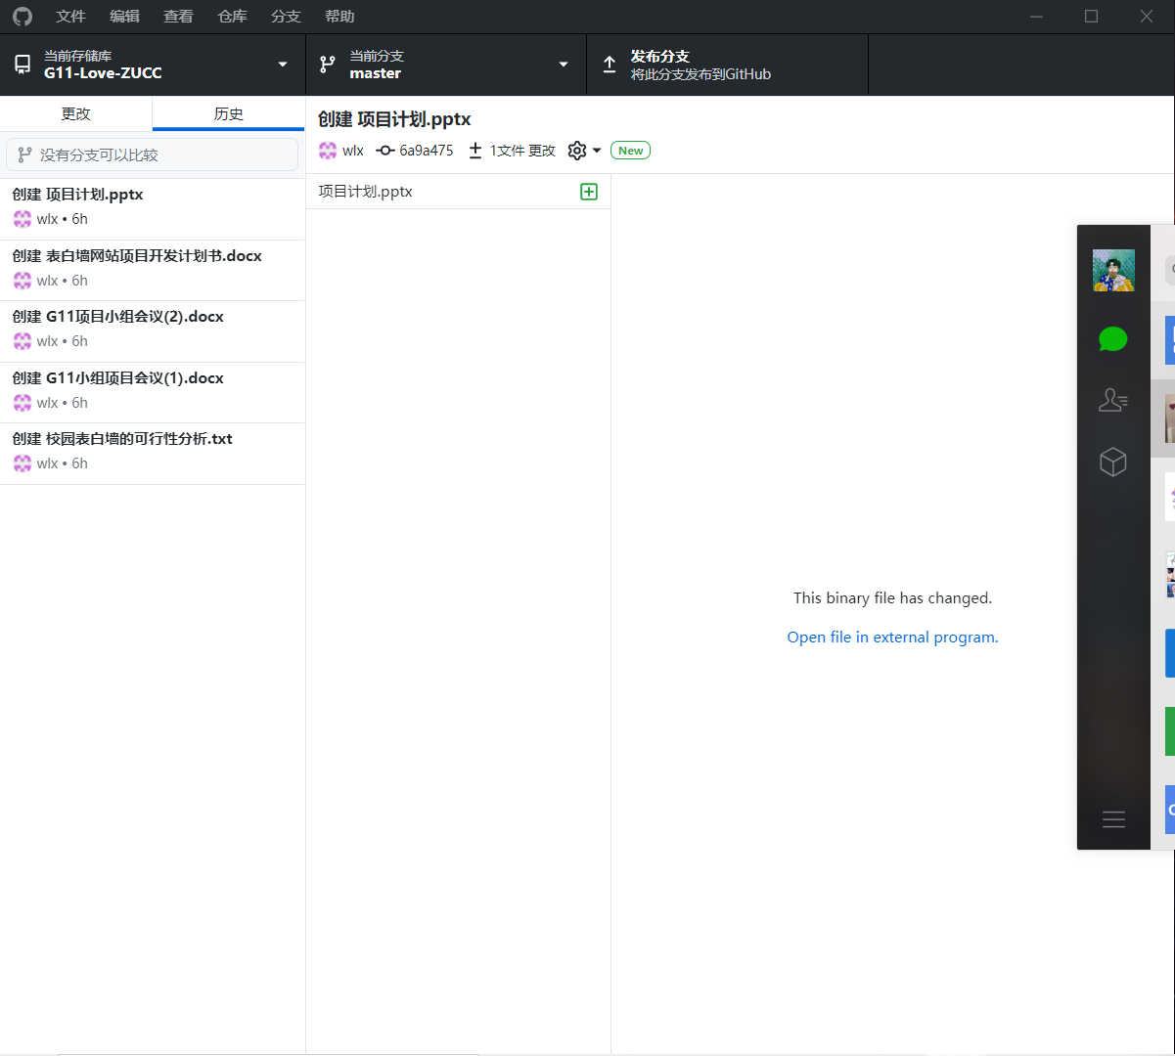
项目配置管理

Slide 18
任务模式 | 任务名称 | 工期 | 开始时间 | 完成时间 | 前置任务 | 资源名称 | 工时
手动计划 | 软件项目开发 | 81 个工作日? | 2021年9月15日 | 2022年1月5日 |  |  | 226
自动计划 | 项目介绍及PPT | 0.25 个工作日 | 2021年9月15日 | 2021年9月15日 |  |  | 6
自动计划 | 课题选择 | 0.25 个工作日 | 2021年9月15日 | 2021年9月15日 |  | 吴联想 | 2
自动计划 | 项目介绍word | 0.25 个工作日 | 2021年9月15日 | 2021年9月15日 |  | 郑航舰 | 2
自动计划 | 项目介绍PPT | 0.25 个工作日 | 2021年9月15日 | 2021年9月15日 |  | 王义博 | 2
手动计划 | 项目计划及PPT | 6 个工作日 | 2021年9月22日 | 2021年9月29日 | 2 |  | 40
自动计划 | 小组会议 | 0.13 个工作日 | 2021年9月22日 | 2021年9月22日 |  | 吴联想 王义博 郑航舰 | 1
自动计划 | 项目计划word初稿 | 4.25 个工作日 | 2021年9月22日 | 2021年9月30日 |  | 郑航舰 | 34

Slide 19
自动计划 | 小组会议 | 0.13 个工作日 | 2021年9月24日 | 2021年9月24日 |  | 吴联想 | 1
自动计划 | 项目计划初版修订 | 0.25 个工作日 | 2021年9月27日 | 2021年9月27日 |  | 郑航舰 | 2
自动计划 | 项目计划PPT制作 | 0.25 个工作日 | 2021年9月28日 | 2021年9月28日 |  | 王义博 | 2
手动计划 | 项目计划修订 | 10 个工作日 | 2021年9月30日 | 2021年10月13日 | 6 |  | 7
手动计划 | 项目计划修订 | 2 个工作日 | 2021年10月2日 | 2021年10月4日 |  | 郑航舰 | 2
手动计划 | 小组会议 | 1 个工作日 | 2021年10月3日 | 2021年10月3日 |  | 吴联想王义博郑航舰 | 1
手动计划 | 项目计划PPT修订 | 2 个工作日 | 2021年10月5日 | 2021年10月6日 |  | 王义博 | 2
手动计划 | 团建 | 1 个工作日 | 2021年10月7日 | 2021年10月7日 |  | 吴联想 | 2

Slide 20
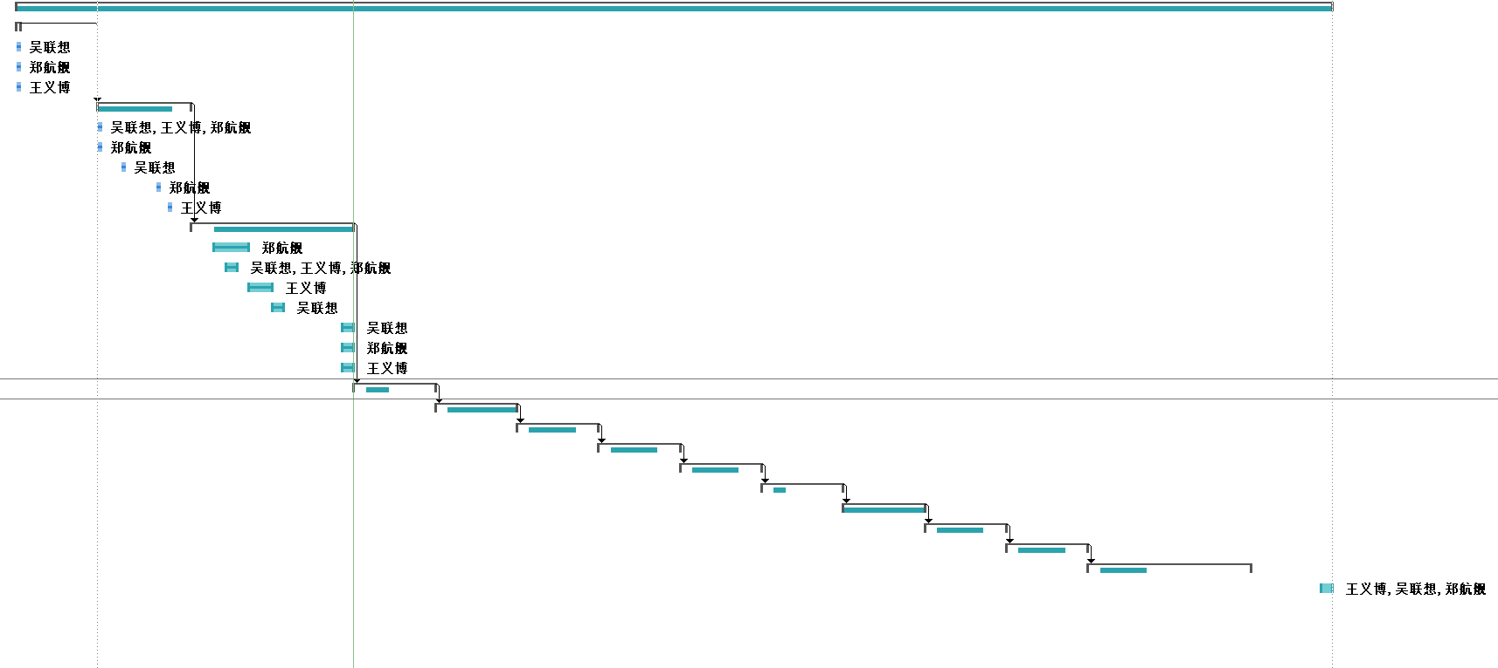
甘特图

Slide 21
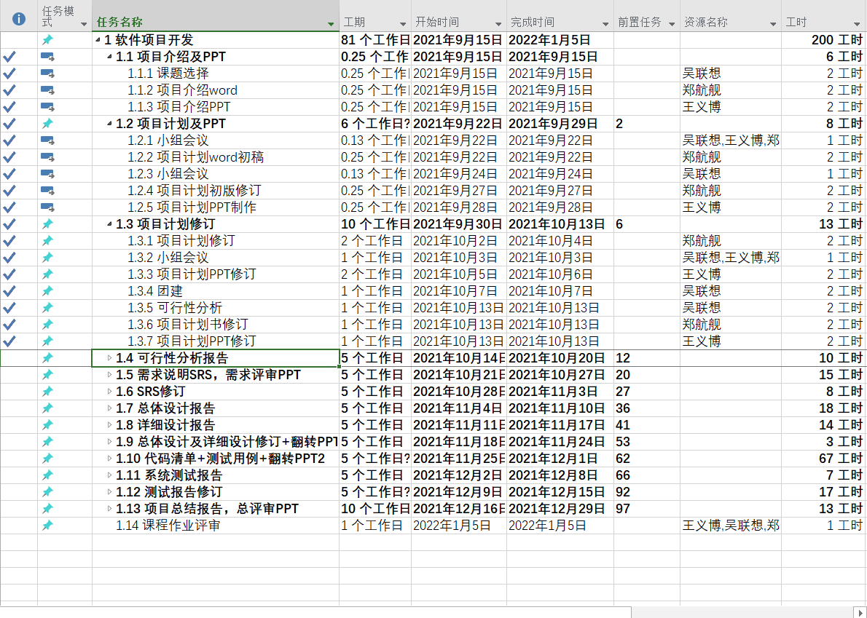

Slide 22
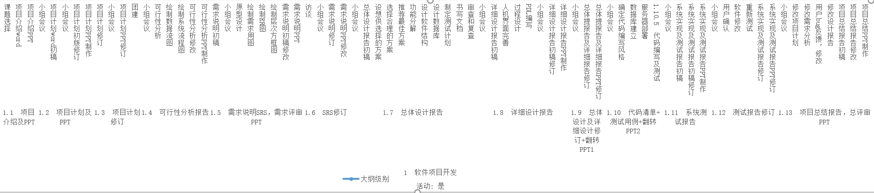
WBS结构

Slide 23
项目分配
姓名 | 职位
吴联想 | 产品经理
王义博 | 前端
郑航舰 | 后端

Slide 24
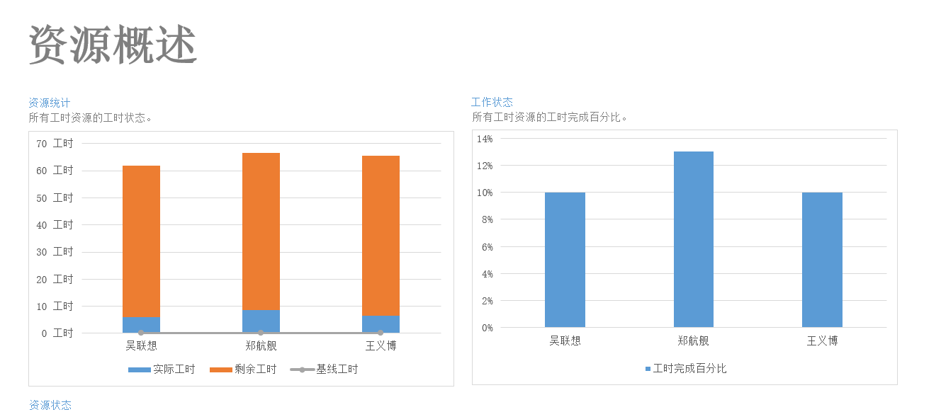
项目分配工作量
工作安排

Slide 25
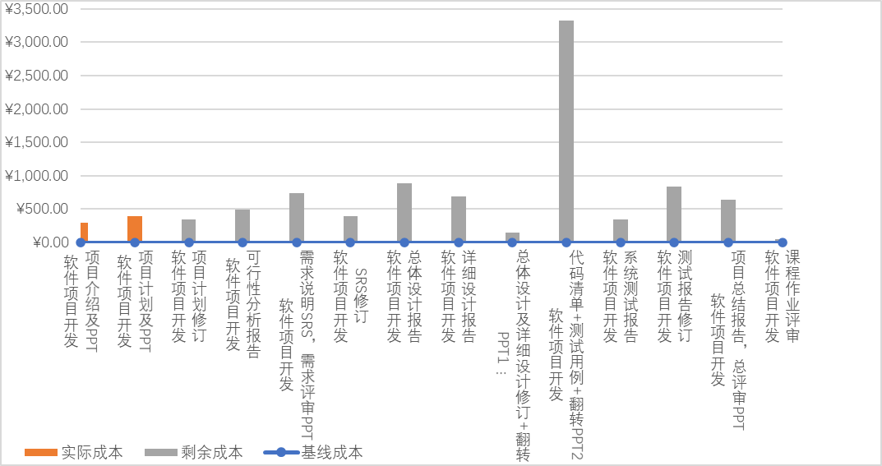
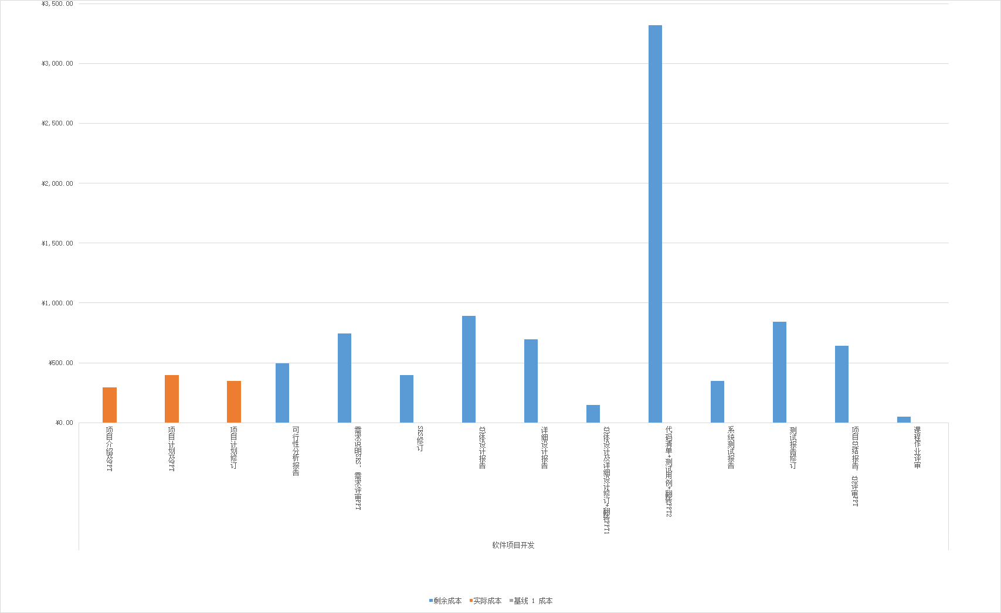
项目预算
总计：9614.64元

Slide 26
支持条件
04

Slide 27
计算机系统支持
操作系统：windows10
开发环境：Vue、PHP、
SpringBoot
数据库： Mysql
支持条件

Slide 28
参考资料与小组分工
05

Slide 29
参考资料
1.软件项目开发计划书模板https://wenku.baidu.com/view/de7f47c25fbfc77da269b192.html(2021-10-01)
2.《软件工程导论》
3.《Office教程》
4. 国家标准《计算机软件产品开发文件编制指南》(GB8567—88）

Slide 30
小组分工
根据会议纪要，组内成员说明自己在此次项目计划制定中担当的角色，然后小组内部互相匿名打分，取平均值。
吴联想：资料收集、会议纪要 90
郑航舰：项目计划书、甘特图 88
王义博：PPT制作 85

Slide 31
感谢观看！

